Slide 1
操作系统论文汇报
汇报人：2312668 李佳 2312674 朱晨瑞 2311061 马淏怡
NeoMem：用于CXL原生内存分层的硬件/软件协同设计

Slide 2
CONTENTS
研究背景
1
RESEARCH BACKGROUNDS
解决方案
2
SOLUTION
评估与贡献
3
EVALUATION AND CONTRIBUTION

Slide 3
PPT模板下载：www.1ppt.com/moban/ 行业PPT模板：www.1ppt.com/hangye/
节日PPT模板：www.1ppt.com/jieri/ PPT素材下载：www.1ppt.com/sucai/
PPT背景图片：www.1ppt.com/beijing/ PPT图表下载：www.1ppt.com/tubiao/
优秀PPT下载：www.1ppt.com/xiazai/ PPT教程： www.1ppt.com/powerpoint/
Word教程： www.1ppt.com/word/ Excel教程：www.1ppt.com/excel/
资料下载：www.1ppt.com/ziliao/ PPT课件下载：www.1ppt.com/kejian/
范文下载：www.1ppt.com/fanwen/ 试卷下载：www.1ppt.com/shiti/
教案下载：www.1ppt.com/jiaoan/ PPT论坛：www.1ppt.cn
1
研究背景
RESEARCH BACKGROUNDS

Slide 4
1
研究背景
RESEARCH BACKGROUNDS
CXL 内存分层面临的挑战

Slide 5
1
研究背景
RESEARCH BACKGROUNDS
传统内存
但问题是：CXL 内存比 DDR 慢很多
论文的 Fig.1 和 Fig.3 说明：
DDR5: ~100ns
CXL-DRAM：170–250ns
实际 FPGA CXL 设备：430ns（比 DDR 慢 3.6×）
用 PCM/ReRAM 会更慢
所以系统自动形成“内存分层”结构：
层级 类型
快内存 本地 DRAM
慢内存 CXL Memory
传统服务器里 CPU 只能插 DDR（DRAM），但：
DRAM 很贵、扩展不了太多
不同应用需要不同成本/容量/性能的存储
CXL异构内存
CXL 出现后，服务器可以外接各种“像内存一样使用”的设备：
便宜但慢的大容量 DRAM
更慢但更便宜的 PCM、ReRAM

Slide 6
1
研究背景
RESEARCH BACKGROUNDS
CXL 内存分层面临的挑战
热数据（Hot pages） → 必须放到快层
冷数据（Cold pages） → 放到慢层节省成本
操作系统要做的就是：
1. 找出哪些页是热的？
2. 热页从 CXL → DRAM
3. 冷页从 DRAM → CXL

Slide 7
1
研究背景
RESEARCH BACKGROUNDS
目前
手段
难点：
CPU 访问 CXL 内存是直接 load/store
不会触发 page fault，也不会通知 OS
扫描页表 Access bit
让特定页面故意出错
直接采样 miss
- 周期性清 Access bit，过一段时间再扫描看哪些被重新置位。
- 问题：
扫描慢， 开销大。
分不清“访问 2 次”和“访问 2000 次”
- 故意“毒化”部分 PTE，下次访问触发保护异常，OS 借机记录这页被访问。
- 问题：
代价大 覆盖率低
- 直接采样，看哪些地址经常造成 cache miss。
- 问题：
开销巨大

Slide 8
2
解决方案
SOLUTION

Slide 9
2
解决方案
SOLUTION
硬件NeoProf + 软件NeoMem协同方案
核心思想：既然 CXL 内存本来就有设备侧控制器，那就把“访问统计 + 热页检测”硬件化，做到 CXL 设备里

Slide 10
2
解决方案
SOLUTION
低开销
通用兼容性
消耗最少的 CPU 周期，确保系统性能不受影响。
设计通用，兼容支持 CXL 内存扩展的各种平台。
设计目标
1
2
3
4
5
高分辨率
缓存感知
全面分析
准确及时地跟踪内存访问的频率和位置，具有高时间与空间分辨率。
感知 CPU 缓存，只捕获 LLC 未命中，确保高准确性。
捕获关键运行时信息，如带宽利用率、读写比和访问频率分布，以便 OS 进行更好的调度。

Slide 11
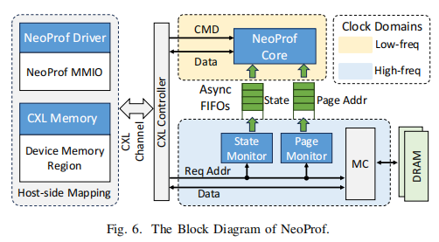
2
解决方案
SOLUTION
架构概览
位置：NeoProf 驻留在 CXL 内存设备的控制器侧，直接监控对 CXL 内存的 LLC 未命中。
核心单元：
- Page Monitor： 侦听 CXL 控制器侧的内存访问请求，识别物理页地址，并将其转发给 NeoProf Core 进行分析。
- State Monitor： 跟踪读/写事务，估计带宽利用率和读/写比。
- NeoProf Core：与两个监视器协同工作，识别热页并响应宿主 CPU 的控制命令。
与 OS 交互： NeoProf Core 的寄存器被内存映射到预定义的地址空间，OS 内核可以通过 MMIO (Memory-Mapped I/O) 访问。
频率域： NeoProf Core 运行在低频域，而 State Monitor 和 Page Monitor 运行在高频域，以匹配内存控制器的要求，通过异步 FIFO 进行数据传输。

Slide 12
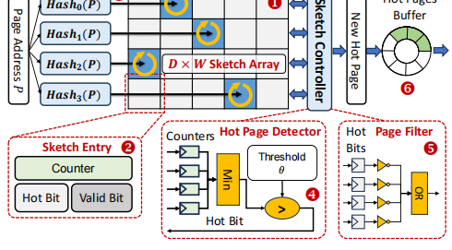
2
解决方案
SOLUTION
热页检测器
因为直接为每个物理页使用计数器会消耗大量内存和 DRAM 带宽，并引入显著延迟。
解决方案：Count-Min Sketch 算法：
-原理：使用一个二维数组 counts (W*D) 来估计数据流中项目的频率。D 个不同的哈希函数将输入页面地址映射到每一行的 W 个条目之一。当页面 P`访问时，对应的哈希条目计数器增加。a(P)（估计访问频率）是所有哈希条目中的最小值。
- 增强功能：
高效热页过滤机制：引入一个 Hot bit 在每个 Sketch 条目中，防止重复检测。在页面地址传输到输出缓冲区之前，热页过滤器检查哈希条目中的 Hot bit。如果所有 Hot bit 都为 True，则表示该页可能已被记录，予以忽略。
错误边界控制机制：采用基于直方图的错误边界估计机制 ，通过读取 Sketch 计数器直方图来估计 p 百分位数频率，减少 CXL 通道占用和主机 CPU 周期。

Slide 13
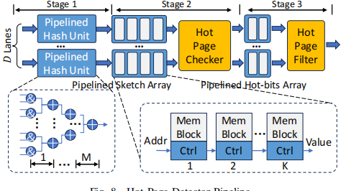
2
解决方案
SOLUTION
硬件实现
流水线设计：检测器分为三个主要阶段：(1) 哈希索引计算，(2) 热页检查，(3) 热页过滤，每个阶段包含更细的流水线。
哈希函数：使用 H3 哈希函数进行哈希索引计算。
Sketch 数组分区：将 Sketch 数组内存划分为 K 个子块，以流水线方式实现，解决宽 Sketch 数组单周期索引和更新的挑战。

Slide 14
2
解决方案
SOLUTION
近似统计每个页被打到CXL的次数
自调整阈值
Count-Min Sketch 就像：
用几个「计数表」，每次把页号丢进几个 hash 函数并在对应位置计数 +1。
不会漏热页（最多把冷页误判成热页）
如果非常多页都被频繁访问，会调高阈值：“只有访问次数特别特别密集的页才算热。”
NeoProf简单总结
不重复上报同一个热页
统计CXL设备信息
每个 bucket 加一个 Hot bit
某页访问次数超过阈值 → 成为热页
设置该页对应的所有 Hot bits
再次判热时，如果 Hot bits 都是 1
说明这个页上报过不重复放到缓冲区
NeoProf 本来就在数据路径上，所以顺便统计信息帮os判断内存压力、热页过多/过少.....等信息

Slide 15
2
解决方案
SOLUTION
软件NeoMem做两件事
1. NeoMem 内核守护线程
（1）定期从 NeoProf 读热页列表、访问频率分布等结果
（2）根据策略（下一节解释）决定迁移哪些页、迁移多少页
（3）调用 Linux 的页迁移接口来搬页
（4）每轮结束后清零 Sketch
2. 迁移策略：怎么决定“迁多少页、迁哪些页”？

Slide 16
2
解决方案
SOLUTION
软件NeoMem做两件事
1. NeoMem 内核守护线程
2. 迁移策略：怎么决定“迁多少页、迁哪些页”？
通过控制一个参数：p = 热页比例（top p% 的页）
然后根据 p 确定阈值
p由4个核心指标决定

Slide 17
2
解决方案
SOLUTION
近似统计每个页被打到CXL的次数
自调整阈值
Count-Min Sketch 就像：
用几个「计数表」，每次把页号丢进几个 hash 函数并在对应位置计数 +1。
不会漏热页（最多把冷页误判成热页）
如果非常多页都被频繁访问，会调高阈值：“只有访问次数特别特别密集的页才算热。”
p的4个
核心指标
不重复上报同一个热页
统计CXL设备信息
每个 bucket 加一个 Hot bit
某页访问次数超过阈值 → 成为热页
设置该页对应的所有 Hot bits
再次判热时，如果 Hot bits 都是 1
说明这个页上报过不重复放到缓冲区
NeoProf 本来就在数据路径上，所以顺便统计信息帮os判断内存压力、热页过多/过少.....等信息

Slide 18
3
评估与贡献
EVALUATION AND CONTRIBUTION

Slide 19
3
评估与贡献
EVALUATION AND CONTRIBUTION
原型实现
工作负载
NeoProf写在真实硬件上
NeoMem直接集成进 Linux 内核 v6.3
测试的任务覆盖数据中心、图处理、HPC、数据库、科学计算等 大内存应用。
对比基线
对比结果
为了证明 NeoMem 更好，论文对比了五类现有方法，这些方法要么太慢、要么不准、要么只能采样，难以应对 CXL 这种高延迟的跨层内存。
总体平均加速约1.3×
热点特别明显的应用可加速约3-4×
尤其当DRAM越小，NeoMem 相对于其他方案优势越显著

Slide 20
最终回顾
FINAL
通过在 CXL 内存设备上增加一个轻量级硬件模块 NeoProf，
直接在设备侧精确统计每个物理页的访问热度，并把结果喂给 OS，
再配合一个动态自适应的迁移策略 NeoMem，
从硬件/软件协同的角度，把“CXL 内存分层里最难的热页检测”这件事做得更实用、更通用。

Slide 21
感谢观看
The Graduation Thesis Defense
THANKS TO

